Slide 1
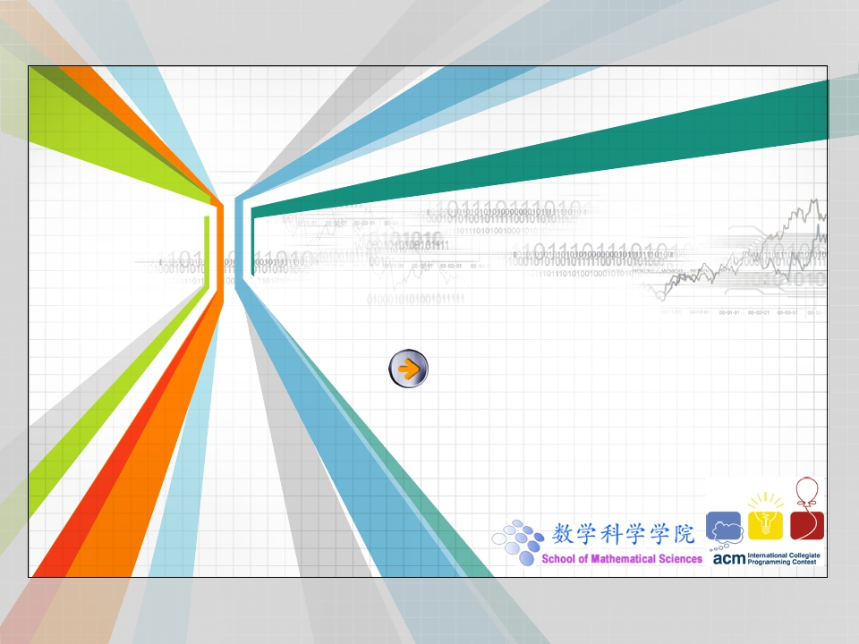
1
博弈论
wxy

Slide 2




2
本次讲座内容
•
•
•
•
1.有关博弈的一些定义和特征
2.巴什博弈
3.NIM博弈
4.SG函数

Slide 3
3
博弈的特征
1、博弈模型为两人轮流决策的非合作博弈。即两人轮流进行决策，并且两人都使用最优策略来获取胜利。游戏必定会有一方失败，不会出现双赢的情况
2、博弈是有限的。即无论两人怎样决策，都会在有限步后决出胜负。
3、公平博弈。即两人进行决策所遵循的规则相同。

Slide 4
5
博弈的相关定义
必胜态/必败态
P-position：上一手有必胜策略的局面
（1）.无法进行任何移动的局面（terminal position）是P-position；
（2）.所有移动都导致N-position的局面是P-position。

Slide 5
5
博弈的相关定义
必胜态/必败态
N-position：这一手有必胜策略的局面
可以移动到P-position的局面是N-position；

Slide 6
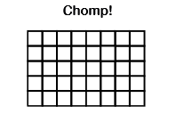
6
必败态/必胜态
有一个n*m的棋盘，每次可以取走一个方格并拿掉它右边和上面的所有方格。拿到左下角的格子(1,1)者输。

Slide 7
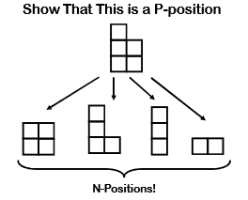
6
必败态/必胜态
一个局面是必胜态的充要条件是该局面进行某种决策后会成为必败态。
一个局面是必败态的充要条件是该局面无论进行何种决策均会成为胜态

Slide 8
6
巴什博弈
游戏规则：只有一堆n个物品，两个人轮流从这堆物品中取物，规定每次至少取一个，最多取m个，最后取光者得胜。
结论：当n%(m+1)!=0时先手胜利。
思路： 显而易见 , n=m+1是必败态,
令 n=k*（m+1）+r（0<=r<m+1）
只要r！=0，先手每次取r ，无论后手怎么取都会面临k*（ m+1）的局面，有限个回合后，后手面临的局面是n=m+1

Slide 9
6
巴什博弈
Hdoj - 2149
题意：一块地竞价，两个人从0开始轮流加价，每次加1~m，让价格超过n的那个人获胜，
输入包含两个整数M和N(含义见题目描述，0<N，M<1100)
如果先手可以获胜，请给出第一轮可能的加价否则输出none

Slide 10
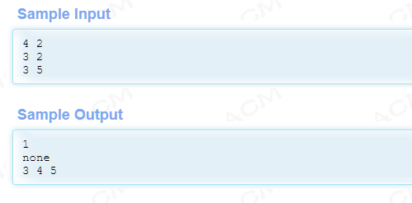
6
巴什博弈
注意到当前价格和目标价格的差相当于巴什博弈的当前石子数

Slide 11
7
NIM博弈
规则：有三堆各若干个物品，两个人轮流从某一堆取任意多的物品，规定每次至少取一个，多者不限，最后取光者得胜。
这个游戏的必败态是什么？
不妨先考虑一下一堆和两堆的情况，我们用（a1,a2,...）这种形式描述每种状态。
先考虑一堆的情况（a1）,除了（0）是必败，其他情况先手必胜。
再考虑二堆的情况（a1,a2）,先把一堆的情况扩展过来（0,0）是一个必败态，然后再考虑其他情况，仅有（n,n）是必败态。
再看看这个游戏本身，有什么想法？

Slide 12

7
NIM博弈
先把两堆的情况扩展过来（0,0,0）（n,n,0）是必败态,所以三堆的必败态是什么？
我们可以把每一堆按个数分成1,2,4,8…2^n.
如果非零项是成对出现的，后手总可以拿走相同的数量以保证胜利。
透过现象看本质！
所以无论几维 必败态为a1^a2^a3^…^an=0

Slide 13
7
NIM博弈
Hdoj 1849
1、棋盘包含1*n个方格，方格从左到右分别编号为0，1，2，…，n-1； 2、m个棋子放在棋盘的方格上，方格可以为空，也可以放多于一个的棋子 3、双方轮流走棋； 4、每一步可以选择任意一个棋子向左移动到任意的位置（可以多个棋子位于同一个方格），当然，任何棋子不能超出棋盘边界； 5、如果所有的棋子都位于最左边（即编号为0的位置），则游戏结束，并且规定最后走棋的一方为胜者。

Slide 14

7
NIM博弈
样例
3 5
Rabbit Win（先手赢）
3 5 6
Grass Win（后手赢）
提示：镜像操作

Slide 15
7
NIM博弈
Hdoj 1849
每个棋子看作一堆石子，石子数是该棋子离0的距离，把所有位置求异或即可

Slide 16
7
组合博弈与sg函数
定义：
（1）游戏局面的状态集合是有限。
（2）对于同一个局面，两个游戏者的可操作集合完全相同
（3）当无法进行操作时游戏结束，此时不能进行操作的一方算输。（4）回合有限
实际上，是前两种博弈更一般的情形
模型
把每一个局面看作一个顶点，每个局面对应的子局面连一条边表示
该局面可到的局面。没有子局面的顶点就是P-position

Slide 17
7
SG函数
Sprague-Grudy定理：
令N = {0, 1, 2, 3, ...} 为自然数的集合。SG函数给游戏中的每个状态
分配了一个自然数。结点v的sg值等于没有在v的后继的Grundy值中出
现的最小自然数. 例如mex{0,1,2,4}=3、mex{2,3,5}=0、mex{}=0。
对于一个给定的有向无环图，定义关于图的每个顶点的Sprague-Garu
ndy函数sg如下：sg(x)=mex{ sg(y) | y是x的后继 }。
如果游戏G由n个子游戏组成，G=G1+G2+G3+...+Gn，并且第i个游戏sg函数值为sgi，则游戏G的sg函数值为
g=sg1^sg2^...^sgn

Slide 18
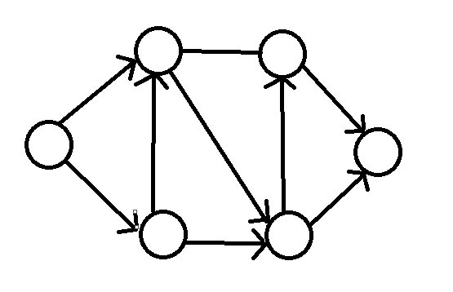
7
SG函数
0
1
2
0
1
2

Slide 19
7
SG函数
性质：
（1）所有的终结点所对应的顶点，其SG值为0，因为它的后继集合是空集——所有终结点是必败点（P点）。
（2）对于一个g(x)=0的顶点x，它的所有后继y都满足g(y)!=0——无论如何操作，从必败点（P点）都只能进入必胜点（N点）//对手走完又只能把N留给我们。
（3）对于一个g(x)!=0的顶点，必定存在一个后继点y满足g(y)=0——从任何必胜点（N点）操作，至少有一种方法可以进入必败点（P点）//就是那种我们要走的方法。

Slide 20
7
SG函数
应用：
（1）可选步数为1-m的连续整数，直接取模即可，SG(x) = x % (m+1);
（2）可选步数为任意步，SG(x) = x;
（3）可选步数为一系列不连续的数，用mex(计算每个节点的值)

Slide 21
7
SG函数
Hdoj-3980
题意：有n个石子围成一个环，每次从中取走m个连续的石子，无法取的输
输入：T测试组数，n石子数，m每次取的石子数

Slide 22
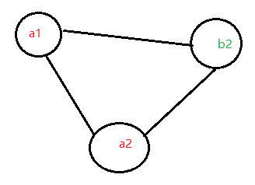
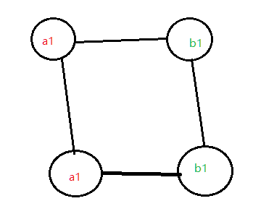

7
SG函数
Sample Input
2
3 1
4 2
Sample Output
Case #1: aekdycoin（先手赢）
Case #2: abcdxyzk（后手赢）

Slide 23
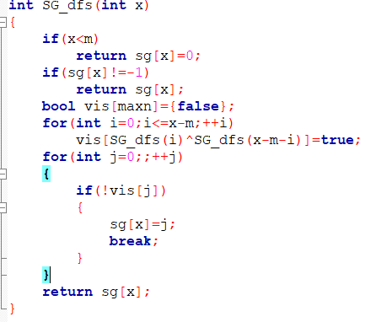
7
SG函数
思路：
第一次取走后环就变成两个链m与n-m ，分成两个子游戏构造sg函数，对于n-m这条链，现在轮到后手操作，原来的后手是此时的先手，求解sg值。

